Slide 1

10. SINIF COĞRAFYA · 3. ÜNİTE
DOĞAL SİSTEMLER VE SÜREÇLER
3.1. Tektonik Süreçler · 3.2. Aşınma ve Çözünme · 3.3. Aşınma, Taşınma ve Biriktirme · 3.4. Gözlem ve Saha Çalışması · 3.5. Yeryüzü Şekilleri ve Beşerî Faaliyetler
6-14. haftalar · 2026-2027
Görsel: 10. Sınıf Coğrafya Ders Kitabı, s. 47
Notes:
AMAÇ: Üniteyi fotoğraflarla açmak: bu yeryüzü şekilleri nasıl oluştu?
SÜRE: Ünite açılışı (6. hafta 1. aşama); aşamanın slaytları 1-6.
NASIL: Fotoğrafları 15 saniye inceletin: 'Hangi güçler bu şekilleri oluşturmuş olabilir — içten mi, dıştan mı?' Cevapları dokuz haftalık yola bağlayın.
BEKLENEN CEVAP: İç güçler (levha hareketleri, volkanizma) dağları ve platoları yükseltir; dış güçler (akarsu, rüzgâr, buzul, dalga) aşındırır ve biriktirir.
KAYNAK: Kitap s. 47 ünite açılış görselleri. Ünite sunusu (s. 47): https://ders.eba.gov.tr/ders//redirectContent.jsp?resourceId=1cde0747ab83359521bc7687c68f944e&resourceType=1&resourceLocation=2
NOT: Bu sunum yalnız okul içi ders kullanımı içindir: görseller MEB ders kitabındandır.

Slide 2
Bu ünitede neler öğreneceğiz?
3. ÜNİTE
6-7. hafta · s. 48-69
7-8. hafta · s. 70-75
9-11. hafta · s. 76-96
12. hafta · s. 97-98
13-14. hafta · s. 99-117
Tektonik süreçler
Aşınma ve çözünme
Aşınım ve birikim
Saha çalışması
Yer şekilleri ve insan
COĞ.10.3.1
COĞ.10.3.2
COĞ.10.3.3
COĞ.10.3.4
COĞ.10.3.5
Levhalar · orojenez · volkanizma · deprem · jeolojik zamanlar
Fiziksel ayrışma · kimyasal çözünme · iklim ve kayaç
Akarsu · karst · kıyı · buzul · rüzgâr · canlılar
Yakın çevremizdeki yer şekilleri
Ekonomi, yerleşme, kültür · üç boyutlu model
10. Sınıf Coğrafya · 3. Ünite: Doğal Sistemler ve Süreçler
Kitap s. 46
2 / 350
Notes:
AMAÇ: Ünitenin beş öğrenme çıktısını ve dokuz haftalık yolunu göstermek.
NASIL: Beş kartı okuyun. Ünite 18 ders saatidir; 7. hafta 29 Ekim nedeniyle kısa haftadır; 16-20 Kasım ara tatildir.
KAYNAK: Program (2026) COĞ.10.3.1-5; kitap s. 46.

Slide 3
Ünitede sizden beklenenler
3. ÜNİTE
1
2
3
4
Açık uçlu soruları cevaplamanız
Çalışma yaprağını, kontrol listesini, öz değerlendirme formunu doldurmanız
Performans görevini yapmanız ve bu görev ile ilgili öz değerlendirme formunu doldurmanız
Ölçme ve değerlendirme sorularını cevaplamanız
her hafta
8-12. hafta
14. hafta · s. 105-107
14. hafta ve ev · s. 108-117
10. Sınıf Coğrafya · 3. Ünite: Doğal Sistemler ve Süreçler
Kitap s. 46
3 / 350
Notes:
AMAÇ: Ölçme araçlarını öğrencinin diliyle duyurmak.
NASIL: Performans görevi üç boyutlu modeldir (levha tektoniği ve oluşan yeryüzü şekilleri); hazırlığı 12-13. haftada, model ve sunum 14. haftada sınıfta yapılır.
KAYNAK: Kitap s. 46; program öğrenme kanıtları.

Slide 4
Anahtar kavramlar
3. ÜNİTE
levha
tektonizma
orojenez
volkanizma
deprem
fay
jeotermal
jeolojik zaman
aşınma
çözünme
kayaç döngüsü (kayaç çevrimi)
taşınma
birikme
alüvyal
karstlaşma
topoğrafya
antroposen
10. Sınıf Coğrafya · 3. Ünite: Doğal Sistemler ve Süreçler
Kitap s. 47
4 / 350
Notes:
AMAÇ: On yedi anahtar kavramı göstermek; ön bilgiyi yoklamak.
NASIL: 'Bunlardan hangilerini 9. sınıftan biliyorsunuz?' diye sorun; bilinenleri işaretletin. Renkler kavramın hangi bölümde işlendiğini gösterir.
KAYNAK: Kitap s. 47 Anahtar Kavramlar; program (2026) aynı on yedi kavram.

Slide 5
6. HAFTA
Tektonik Süreçler: Levha Tektoniği
6
19-23 Ekim 2026
ÖĞRENME ÇIKTISI · COĞ.10.3.1
Yerkürenin tektonik yapısını çözümleyebilme
Süreç bileşenleri
a) Levha tektoniğine neden olan süreçleri belirler.
b) Yeryüzü şekilleri ile levha tektoniği arasındaki ilişkiyi belirler.
10. Sınıf Coğrafya · 3. Ünite: Doğal Sistemler ve Süreçler
5 / 350
Notes:
AMAÇ: Haftanın öğrenme çıktısını ve iki süreç bileşenini göstermek.
NASIL: 'Süreç' sözcüğünü vurgulayın: bugün levhaları hareket ettiren süreci ve bu sürecin oluşturduğu yer şekillerini çözümleyeceğiz.
KAYNAK: Program (2026) COĞ.10.3.1 a-b.

Slide 6
Bugünün yolu
6. HAFTA
1
2
3
4
5
Yerkürenin içi
Kıtalar yapboz mu?
Levha tektoniği
Etkinlik
10 milyon yıl sonra
Ön değerlendirme · s. 48
Konuya Başlarken · s. 49
Kuram ve levha hareketleri · s. 49-53
Tektonik sistemin işleyişi · s. 54-55
Öngörü ve değerlendirme · s. 56
10. Sınıf Coğrafya · 3. Ünite: Doğal Sistemler ve Süreçler
6 / 350
Notes:
AMAÇ: Blok dersin akışı.
NASIL: İlk üç istasyon birinci ders saatidir (ayrılma sürecine kadar); yanal kayma, yaklaşma ve etkinlik ikinci ders saatidir.
KAYNAK: Ders planı, 6. hafta akışı.

Slide 7
2. ünite ölçme soruları: kısa cevaplar
DÖNÜT · 5 dk
Soru | Kısa cevap
1 | A ulaşım (otobüs nerede?) · B sağlık (nöbetçi eczane) · C arazi (parsel sorgu)
2-3 | Beklemeyi azaltır, ilaca ulaştırır · navigasyon, hava durumu, toplanma alanı sorgusu
4 | 1. harita: nüfus miktarı, yerleşme alanı sınırları · 2. harita: kara yolu, demir yolu, istasyon
5 | Yerleşme nokta · nüfus alan · sınır çizgi · yollar çizgi · istasyon nokta
6-7 | Amaçları farklı → verileri farklı · hizmet planlama / rota ve ulaşım planı
8-9 | Tarım ve arazi kullanımı · toprak grupları, yerleşmeler, akarsular, göletler, havza sınırı
10-11 | Toprak türü alan · yerleşme alanı alan · akarsu çizgi · gölet alan · ürün seçimi
12 | Evet · Evet · Hayır · Evet · Hayır
10. Sınıf Coğrafya · 3. Ünite: Doğal Sistemler ve Süreçler
Kitap s. 41-45
7 / 350
Notes:
AMAÇ: 2. ünite sonu ev çalışmasının dönütü (ders planı U2 5. hafta notu).
SÜRE: 5 dk (esnek).
NASIL: Tabloyu yansıtın; ev kâğıtlarından en çok zorlanılan iki soruyu ayrıntılı çözün. Ayrıntılı örnek cevaplar 2. ünite sunumunun 'Ünite sonu' bölümündedir. Öğrenciler eksiklerini kırmızı kalemle tamamlar.
KAYNAK: 10. Sınıf Coğrafya Ders Kitabı s. 41-45; 2. ünite sunumunun ünite sonu bölümü.

Slide 8
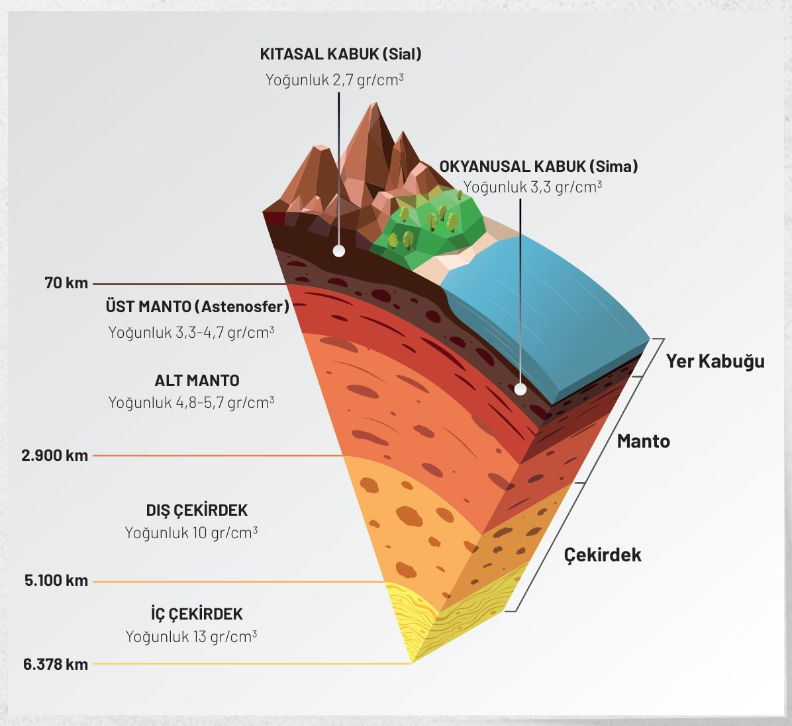
Başlarken: yerkürenin içi
SINAV DEĞİL
1. Bilim insanları yerkürenin yapısı hakkındaki bilgilere ulaşmada hangi bulgulardan yararlanmış olabilir? 2. Yerküreyi oluşturan katmanlar hangi özellikleriyle birbirinden ayrılır? 3. Yerkürenin iç yapısı, kıtaların konumlarının zamanla yer değiştirmesinde nasıl bir rol oynar?
10. Sınıf Coğrafya · 3. Ünite: Doğal Sistemler ve Süreçler
Kitap s. 48
8 / 350
Notes:
AMAÇ: Ön değerlendirme (not amaçlı değil): yerkürenin katmanları (programın ön değerlendirme süreci: soru-cevap).
SÜRE: Aşama 8 dk: üç soru 5 dk, iklim sorusu 3 dk.
NASIL: Metni bir öğrenciye okutun, görseli gösterin. Soruları sırayla sorun; cevapları şube listesine doğru/kısmi/yanlış diye işaretleyin (zümre dosyası).
KAYNAK: Kitap s. 48 Başlarken metni ve görseli.

Slide 9
Başlarken: yerkürenin içi — Örnek cevap
CEVAP
1. Bilim insanları yerkürenin yapısı hakkındaki bilgilere ulaşmada hangi bulgulardan yararlanmış olabilir? 2. Yerküreyi oluşturan katmanlar hangi özellikleriyle birbirinden ayrılır? 3. Yerkürenin iç yapısı, kıtaların konumlarının zamanla yer değiştirmesinde nasıl bir rol oynar?
Örnek cevap
• 1) Doğrudan gözlem yok; dolaylı bulgular: depremlerde yayılan deprem dalgaları, volkanizmayla yüzeye çıkan magma ve kayaçlar.
• 2) Derinlik (70 · 2.900 · 5.100 · 6.378 km), yoğunluk (kabuk 2,7 → iç çekirdek 13 gr/cm³), katı ya da eriyik olma.
• 3) Eriyik mantodaki akıntılar üstteki levhaları hareket ettirir; kıtalar yer değiştirir.
10. Sınıf Coğrafya · 3. Ünite: Doğal Sistemler ve Süreçler
Kitap s. 48
9 / 350
Notes:
AMAÇ: Örnek cevaplar.
BEKLENEN CEVAP: 1. sorudaki bulgu adlarını kitap vermez ('dolaylı yollarla'); deprem dalgası (s. 64) ve magma (s. 58) ünitede ilerde geçer — çıkarım. Değerler görselden okunmuştur.
KAYNAK: Kitap s. 48-49.

Slide 10
Başlarken: iklim ve yeryüzü şekilleri
SINAV DEĞİL
İklim (sıcaklık, yağış, rüzgâr) yeryüzü şekillerini nasıl etkiler? Bildiğin bir örnekle söyle.
10. Sınıf Coğrafya · 3. Ünite: Doğal Sistemler ve Süreçler
Kitap s. 70
10 / 350
Notes:
AMAÇ: Programın ön değerlendirme sürecinin ikinci yarısı: iklim özelliklerinin yeryüzü şekillerine etkisiyle ilgili öğrencilerin düşüncelerini ifade etmesi.
SÜRE: 3 dk; iki-üç görüş alın, doğru-yanlış demeyin.
KAYNAK: Program (2026) ön değerlendirme süreci.

Slide 11
Başlarken: iklim ve yeryüzü şekilleri — Örnek cevap
CEVAP
İklim (sıcaklık, yağış, rüzgâr) yeryüzü şekillerini nasıl etkiler? Bildiğin bir örnekle söyle.
Örnek cevap
• Yağış akarsuları besler; akarsular aşındırır ve biriktirir.
• Soğuk ve kurak yerlerde kayaçlar çatlayıp parçalanır.
• Nemli, sıcak yerlerde kayaçlar daha çabuk çözülür.
Kitap: Fiziksel ayrışma dünyanın kurak ve soğuk bölgelerinde genel olarak daha etkindir.
10. Sınıf Coğrafya · 3. Ünite: Doğal Sistemler ve Süreçler
Kitap s. 70
11 / 350
Notes:
AMAÇ: Düşünceleri 7-8. haftaya (3.2) bağlamak.
BEKLENEN CEVAP: Örnek cevaptır; konu 7. haftanın ikinci ders saatinde başlar.
KAYNAK: Kitap s. 70 (fiziksel ayrışma ve kimyasal çözünme).

Slide 12
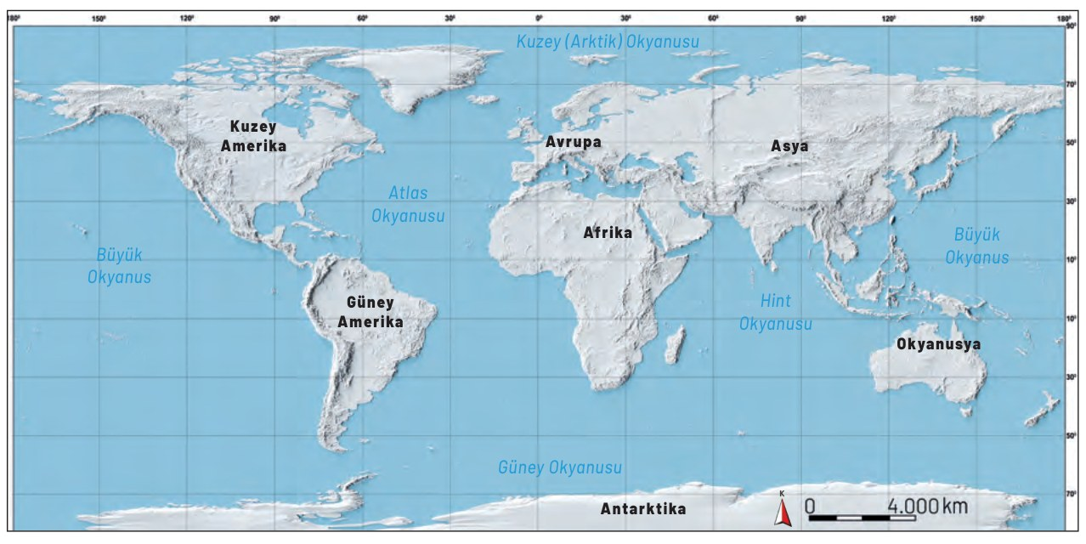
Konuya Başlarken: kıtalar yapboz mu?
İKİLİ · 3 dk
1. Kıtaların kenarları dikkate alındığında, bir araya gelmeleri durumunda hangi kıtalar birbirine uyum sağlar? 2. Kıtaların ayrılması veya birleşmesi hakkında neler biliyorsunuz?
10. Sınıf Coğrafya · 3. Ünite: Doğal Sistemler ve Süreçler
Kitap s. 49
12 / 350
Notes:
AMAÇ: Köprü kurma: kıtaların yapboz parçası gibi birbirini tamamlaması (program).
NASIL: Haritayı yansıtın; ikililer iki soruyu konuşur. Duvar haritasında Güney Amerika ve Afrika kıyılarını parmakla izletin. 'Bu uyum tesadüf mü?' sorusuyla Wegener'e geçin.
KAYNAK: Kitap s. 49 Konuya Başlarken; program köprü kurma.

Slide 13
Konuya Başlarken: kıtalar yapboz mu? — Örnek cevap
CEVAP
1. Kıtaların kenarları dikkate alındığında, bir araya gelmeleri durumunda hangi kıtalar birbirine uyum sağlar? 2. Kıtaların ayrılması veya birleşmesi hakkında neler biliyorsunuz?
Örnek cevap
• 1) Güney Amerika'nın doğu kıyısı ile Afrika'nın batı kıyısı yapbozun parçaları gibi birbirine uyar.
• 2) Kıtalar geçmişte bir aradaydı (Pangea); zamanla ayrılıp bugünkü yerlerine geldi ve hâlâ çok yavaş hareket ediyor.
10. Sınıf Coğrafya · 3. Ünite: Doğal Sistemler ve Süreçler
Kitap s. 49
13 / 350
Notes:
AMAÇ: Örnek cevap.
BEKLENEN CEVAP: 2. soru öğrencinin ön bilgisidir; doğru-yanlış demeden kurama bağlayın.
KAYNAK: Kitap s. 49 (Wegener'in temel kanıtı; Pangea).

Slide 14
Kıtaların kaymasından levha tektoniğine
KURAM
1915 · Kıtaların kayması
Eksik kalan
1960'tan sonra · Levha tektoniği
Wegener, kıtaların kayması adını verdiği kuramında yer kabuğunun çeşitli büyüklükteki kıtalardan oluştuğunu ve bu kıtaların hareket ettiğini ileri sürmüştür.
Ancak kıtaların kayması kuramı, ilk büyük kıtanın nasıl parçalandığını ve neden hareket ettiğini açıklayamamıştır.
Bilim insanları okyanus tabanlarındaki yayılmadan yola çıkarak kıtaların neden ve nasıl hareket ettiğini açıklayan levha tektoniği kuramını geliştirdi.
Wegener'in temel kanıtı: birbirinden çok uzakta bulunan kıtaların sınırlarının bir yapbozun parçaları gibi benzemesini (Konuya Başlarken!)
10. Sınıf Coğrafya · 3. Ünite: Doğal Sistemler ve Süreçler
Kitap s. 49
14 / 350
Notes:
AMAÇ: Bilimsel bilginin kanıtla gelişmesi: bir kuramın eksikliğini yeni bulgular tamamlar.
NASIL: Üç kartı soldan sağa okutun. 'Wegener neyi açıklayamadı?' sorusuna cevap aldırın. Etkileşimli içerik (aşağıdaki bağlantı) zaman kalırsa kendi EBA hesabınızla açılır.
KAYNAK: Kitap s. 49. Yer Kabuğu Levhaları (Etkileşimli İçerik) (s. 49): https://ders.eba.gov.tr/ders//redirectContent.jsp?resourceId=1e28be3cb8c133b5fe2f04ab76969b18&resourceType=1&resourceLocation=2

Slide 15
Levha tektoniğinin beş anahtarı
KAVRAMLAR
Levha
Fay
Konveksiyonel akıntı
Levha tektoniği kuramına göre yer kabuğu, levha (plaka) adı verilen farklı büyüklüklerdeki parçalardan oluşmaktadır.
Levhalardaki kırık hatlarına da fay adı verilmektedir.
Levhalar, manto katmanındaki güçlü konveksiyonel akıntıların etkisiyle yatay ve dikey yönde hareketlerde bulunmaktadır.
Tektonizma
Pangea
Levhaların yatay, dikey ve yanal hareketleri ile bu hareketlere bağlı meydana gelen süreçlerin tamamına genel olarak tektonizma adı verilmektedir.
Kurama göre yer kabuğunun üst kısmındaki kıtasal kabuk çok önceleri Pangea adı verilen tek bir süper kıtayı oluşturmaktaydı.
10. Sınıf Coğrafya · 3. Ünite: Doğal Sistemler ve Süreçler
Kitap s. 49
15 / 350
Notes:
AMAÇ: Kuramın kavramlarını kitabın cümleleriyle vermek.
NASIL: Öğrenciler beş kavramı deftere yazar. Konveksiyonu Fizik dersindeki ısınan maddenin yükselmesi, soğuyanın alçalmasıyla ilişkilendirin (disiplinler arası).
KAYNAK: Kitap s. 49.

Slide 16
Bilgimizi Yoklayalım
YOKLAMA 1
Levhaların yatay, dikey ve yanal hareketleri ile bu hareketlere bağlı süreçlerin tamamına ne ad verilir?
A
Orojenez
B
Tektonizma
C
Volkanizma
D
Pangea
E
Kayaç döngüsü
10. Sınıf Coğrafya · 3. Ünite: Doğal Sistemler ve Süreçler
Kitap s. 49
16 / 350
Notes:
AMAÇ: Ara yoklama 1.
NASIL: Parmakla cevap (1 = A … 5 = E).
KAYNAK: Kitap s. 49.

Slide 17
Bilgimizi Yoklayalım — Cevap
YOKLAMA 1
Levhaların yatay, dikey ve yanal hareketleri ile bu hareketlere bağlı süreçlerin tamamına ne ad verilir?
A
Orojenez
B
Tektonizma
C
Volkanizma
D
Pangea
E
Kayaç döngüsü
Kitap s. 49: bu hareketlerin ve bağlı süreçlerin tamamına genel olarak tektonizma adı verilir.
10. Sınıf Coğrafya · 3. Ünite: Doğal Sistemler ve Süreçler
Kitap s. 49
17 / 350
Notes:
AMAÇ: Doğru seçeneği gerekçesiyle göstermek.
SÖYLENEBİLİR: Kitap s. 49: bu hareketlerin ve bağlı süreçlerin tamamına genel olarak tektonizma adı verilir.

Slide 18
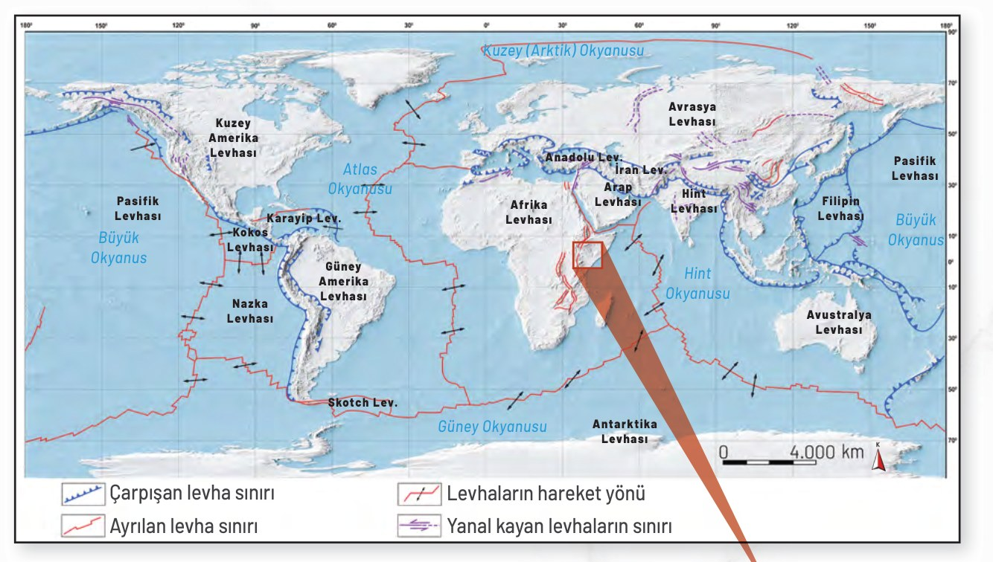
Levhalar ve hareket yönleri
HARİTA 3.1
• Okyanusal levha: Pasifik, Nazka
• Kıtasal levha: Avrasya, Afrika
• Sınırlar: Dünya’nın tektonik olarak en aktif bölgeler
ayrılma (uzaklaşma)
yanal kayma (transform)
yaklaşma (çarpışma)
10. Sınıf Coğrafya · 3. Ünite: Doğal Sistemler ve Süreçler
Kitap s. 50
18 / 350
Notes:
AMAÇ: Okyanusal ve kıtasal levhaları, levha sınırlarını ve üç hareket türünü haritada göstermek.
NASIL: Lejantı okutun: mavi dişli çizgi çarpışan, kırmızı çizgi ayrılan, mor çizgi yanal kayan sınır. Her türden bir sınırı haritada gösterin. Anadolu Levhası'nı da işaret edin (7. hafta).
KAYNAK: Kitap s. 50 metin ve Harita 3.1 (lejant sayfa görüntüsünden).

Slide 19
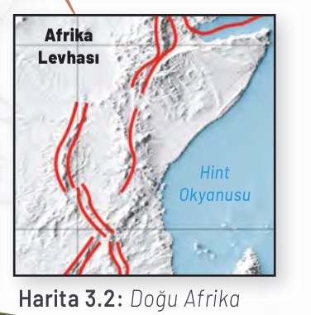
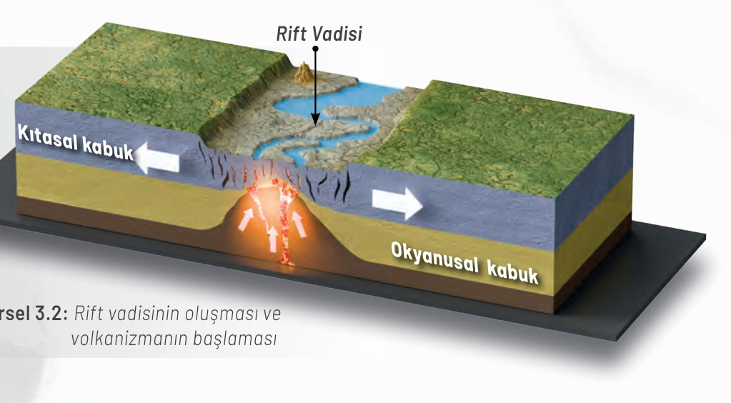
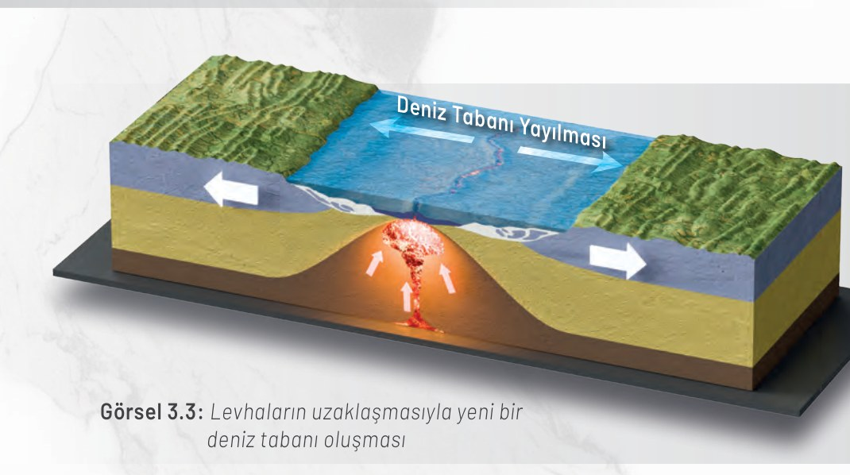
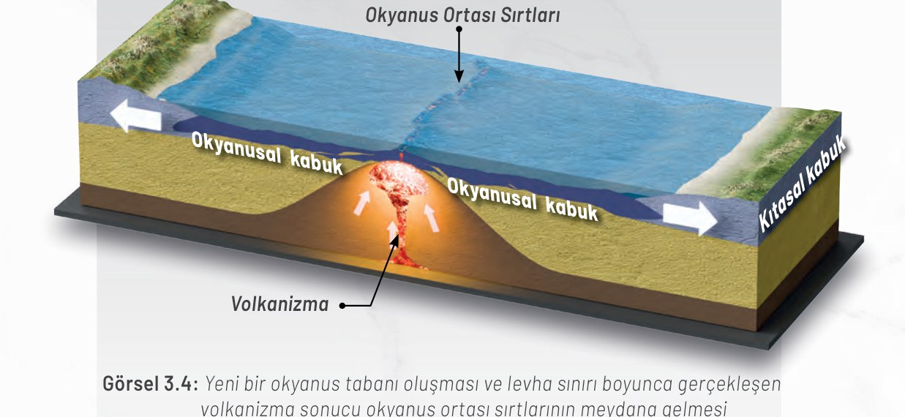
Ayrılma: dört aşama
AYRILMA
A. Kırılma
B. Rift hattı
Konveksiyonel akıntılar levhayı kırar; parçalar ters yönde uzaklaşır (Doğu Afrika Rift Hattı).
Çöken alanda rift hattı adı verilen çukur alanlar oluşur; magma çıkar, volkanizma başlar.
C. Deniz tabanı yayılması
Ç. Okyanus ortası sırtı
Vadi genişler, Kızıldeniz'e benzer dar bir deniz oluşumuna yol açar.
Yeni okyanus tabanı oluşur; Okyanus ortası sırtları büyük depremlerin sık yaşandığı alanlardır.
10. Sınıf Coğrafya · 3. Ünite: Doğal Sistemler ve Süreçler
Kitap s. 50-51
19 / 350
Notes:
AMAÇ: Ayrılmanın dört aşamasını sırayla göstermek (süreç bileşeni a: levha tektoniğine neden olan süreçler).
NASIL: A'dan Ç'ye okutun; öğrenciler deftere 'kırılma → rift hattı → deniz tabanı yayılması → okyanus ortası sırtı' zincirini yazar. Doğu Afrika'yı Harita 3.1'de, Kızıldeniz'i duvar haritasında gösterin.
KAYNAK: Kitap s. 50-51 (A-Ç metinleri, Harita 3.2, Görsel 3.2-3.4).

Slide 20
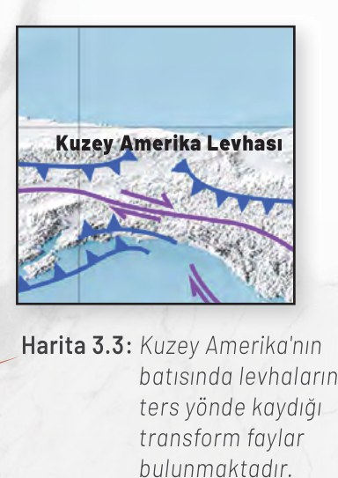
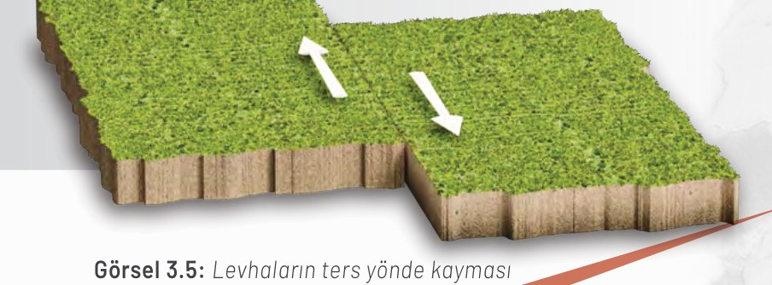
Yanal kayma (transform)
YANAL KAYMA
Örnek: Kuzey Amerika'nın batısı
Levhaların birbirine sürtünerek ters yönde kaydığı transform faylar boyunca oluşan gerilmeler şiddetli depremlere neden olur.
Bu bölgelerde yer yer volkanizma ve jeotermal alanlar da meydana gelir.
10. Sınıf Coğrafya · 3. Ünite: Doğal Sistemler ve Süreçler
Kitap s. 52
20 / 350
Notes:
AMAÇ: Transform fayları ve depremle ilişkisini göstermek.
NASIL: İki elinizin avuçlarını yan yana sürterek ters yönde kaydırın: sürtünme gerilim biriktirir, birden boşalır → deprem (7. haftada ayrıntısı).
KAYNAK: Kitap s. 52 metin, Görsel 3.5, Harita 3.3.

Slide 21
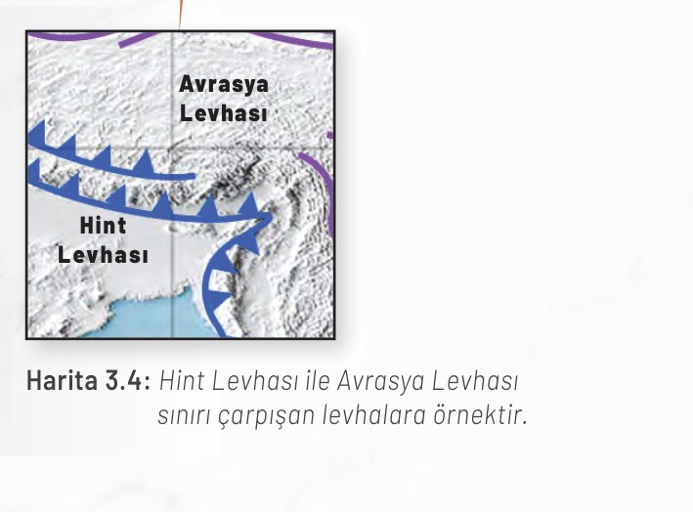
Yaklaşma (çarpışma): üç durum
YAKLAŞMA
Yaklaşan levhalar | Kitabın örneği
İki okyanusal levha | Pasifik ve Filipinler levhaları
İki kıtasal levha | Hint ve Avrasya levhaları
Kıtasal + okyanusal levha | Güney Amerika ve Nazka levhaları
Hint Levhası'nın kuzeye doğru hareket edip Avrasya Levhası'yla çarpışması süreci bu tür levha hareketlerine bir örnektir.
10. Sınıf Coğrafya · 3. Ünite: Doğal Sistemler ve Süreçler
Kitap s. 52
21 / 350
Notes:
AMAÇ: Yaklaşmanın üç türünü örnekleriyle vermek.
NASIL: Her satırı Harita 3.1'de gösterin. Hint Levhası'nın kuzeye ilerleyip Avrasya ile çarpışmasını haritada izletin.
KAYNAK: Kitap s. 52 metin ve Harita 3.4.
NOT: Kitap metni 'Filipinler Levhası', haritalar 'Filipin Levhası' yazar; aynı levhadır.

Slide 22
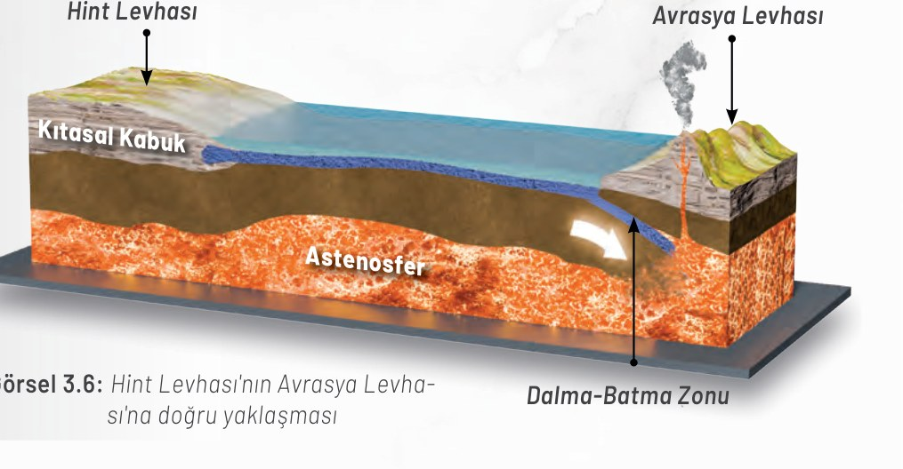
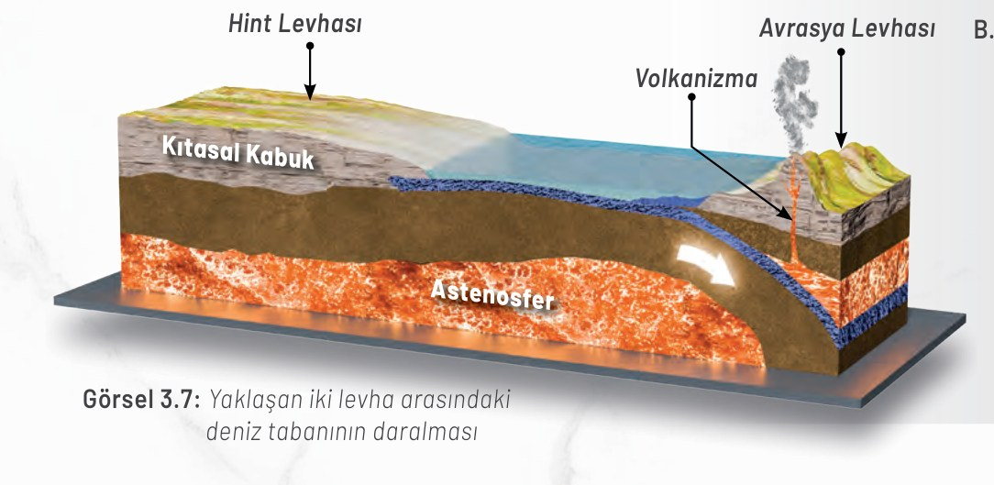
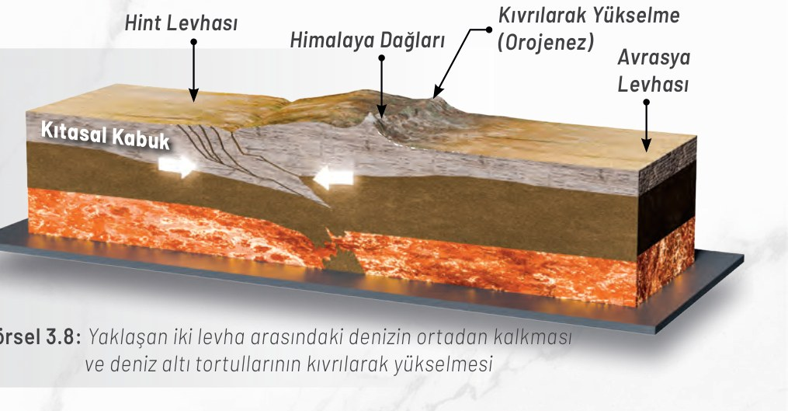
Yaklaşma süreci: hendekten dağa
YAKLAŞMA
A. Dalma-batma
B. Volkanizma
C. Orojenez
Daha yoğun ve ağır okyanusal kabuk, hafif kıtasal kabuğun altına dalar; hendek oluşur.
Astenosfere dalan kabuk ergir; yeni magma yükselir, volkanizma olur.
Aradaki deniz kapanır; tortul tabakalar kıvrılıp yükselir: Himalaya Dağları.
Tortul tabakaların kıvrılıp yükselmesiyle orojenez adı verilen dağ oluşumu gerçekleşir.
Defterine: sınır · örnek · oluşan şekil tablosuna üç satır ekle.
10. Sınıf Coğrafya · 3. Ünite: Doğal Sistemler ve Süreçler
Kitap s. 53
22 / 350
Notes:
AMAÇ: Yaklaşmanın üç aşamasını (dalma-batma, volkanizma, orojenez) görsellerle izlemek.
NASIL: Görselleri soldan sağa okutun. 'Neden okyanusal kabuk dalıyor?' → daha yoğun ve ağır. Himalayaları Harita 3.1'de gösterin.
KAYNAK: Kitap s. 53 (A-C metinleri, Görsel 3.6-3.8).

Slide 23
Yaklaşan levha sınırlarında neler oluşur?
SONUÇLAR
Kayaç döngüsü
Volkanik şekiller
Depremler
Jeotermal kaynaklar
Böylece doğada bir kayaç döngüsü (kayaç çevrimi) gerçekleşir.
Levhaların yaklaştığı bölgelerde volkan konileri, kıyının açığında ada yayları (volkanik adalar dizisi) veya kıta içi volkanik yaylar meydana gelir.
Dalma-batma zonunda depremler meydana gelir.
Çarpışan levha sınırları boyunca magmanın yer kabuğuna sokulduğu bölgelerde yer altı suları ısınır ve jeotermal sıcak su kaynakları oluşur.
Yaklaşan sınır: hendek · volkan · deprem · dağ (orojenez) · sıcak su
10. Sınıf Coğrafya · 3. Ünite: Doğal Sistemler ve Süreçler
Kitap s. 53
23 / 350
Notes:
AMAÇ: Yaklaşmanın sonuçlarını dört başlıkta toplamak; kayaç döngüsünü tanıtmak (8. haftada ayrıntısı).
NASIL: Dört kartı okutun; 'Türkiye'de sıcak su kaynağı bilen var mı?' diye sorup 7. haftaya bağlayın.
KAYNAK: Kitap s. 53 son paragraf.

Slide 24
Etkinlik: Tektonik Sistemin İşleyişi
BİREYSEL
Amaç: Levha tektoniğine neden olan süreçlerin yer kabuğuna olan etkilerini çözümleyebilme
1. Adım
Konveksiyon görseli ve levha haritası: iki soru
6 dk
2. Adım
Dünya fiziki haritası: ayrılmış kıtalar
4 dk
3. Adım
Blok diyagram: süreçler ve yer şekilleri, üç soru
5 dk
4. Adım
10 milyon yıl sonra Dünya: taslak çizim ve paylaşım (temize çekme evde)
8 dk
10. Sınıf Coğrafya · 3. Ünite: Doğal Sistemler ve Süreçler
Kitap s. 54-56
24 / 350
Notes:
AMAÇ: Etkinliğin amacını ve bugünkü süre düzenini vermek.
NASIL: Kitap 40+40 dk verir; bugün 1-3. adım sınıfta (15 dk), 4. adım kaba taslak ve paylaşım (8 dk), temize çekme evde. Değerlendirme soruları dersin sonunda.
KAYNAK: Kitap s. 54-56 etkinlik künyesi (Bireysel, 40+40 dk).

Slide 25
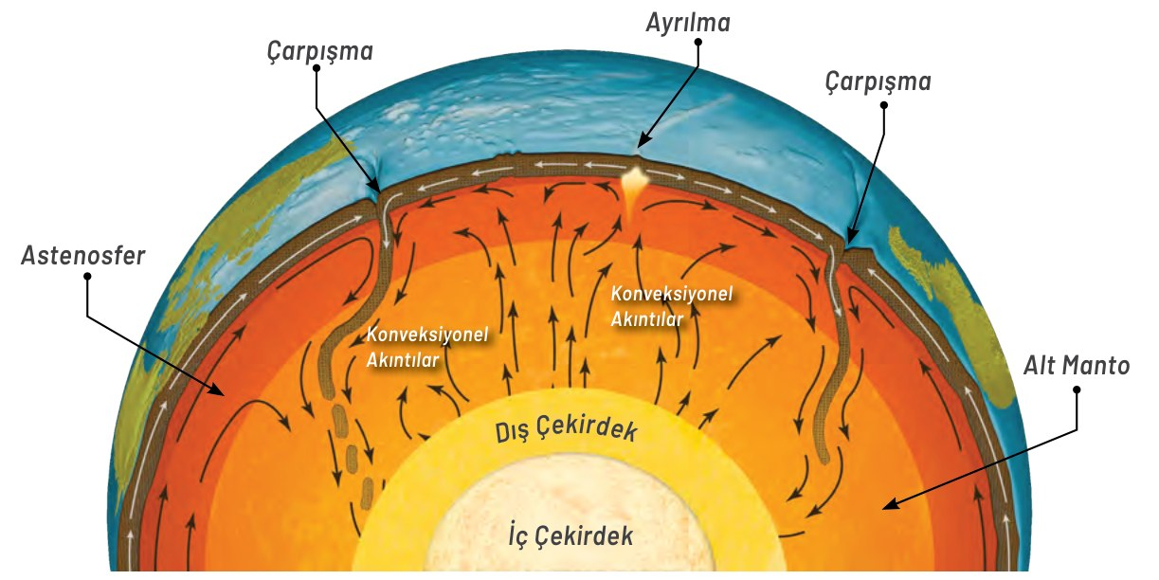
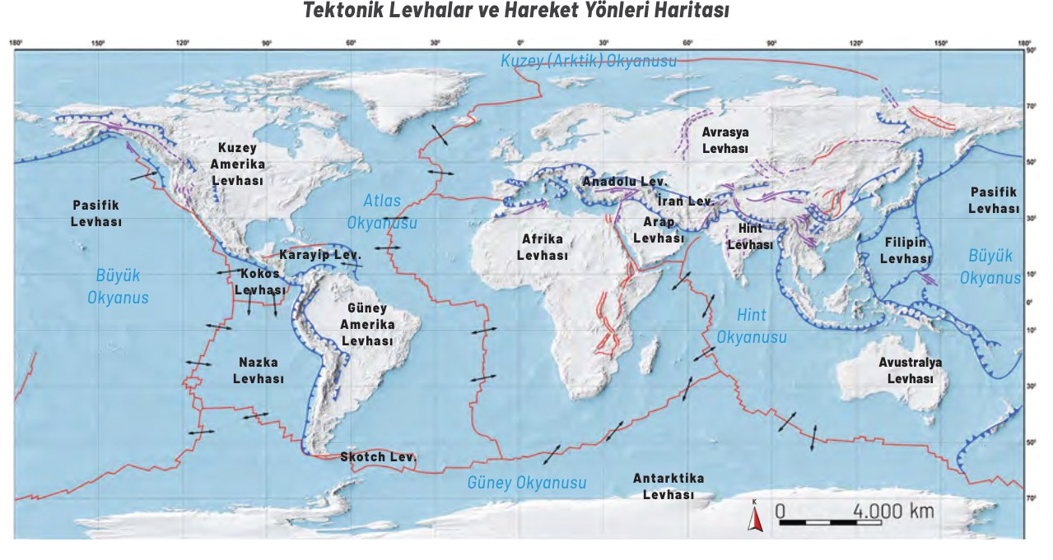
1. Adım: iki görseli inceleyelim
1. ADIM
10. Sınıf Coğrafya · 3. Ünite: Doğal Sistemler ve Süreçler
Kitap s. 54
25 / 350
Notes:
AMAÇ: Konveksiyonel akıntıların yönü ile levha sınırlarının türü arasındaki ilişkiyi görmek.
NASIL: Soldaki görselde okları izletin: akıntıların ayrıldığı yerde 'Ayrılma', birbirine doğru indiği yerlerde 'Çarpışma' yazar. Sağdaki haritada aynı türden bir sınırı buldurun.
KAYNAK: Kitap s. 54 görsel ve 'Tektonik Levhalar ve Hareket Yönleri Haritası'.

Slide 26
1. Adım: sorular
1. ADIM
1. Mantodaki konveksiyonel akıntılar ile tektonizma arasında nasıl bir ilişki vardır? Açıklayınız. 2. Yer kabuğunda yaşanan tektonik faaliyetler, levhalarda ne tür hareketlerin yaşanmasına neden olmaktadır?
10. Sınıf Coğrafya · 3. Ünite: Doğal Sistemler ve Süreçler
Kitap s. 54
26 / 350
Notes:
AMAÇ: Süreç bileşeni a.
SÜRE: Bireysel 3 dk, paylaşım 2 dk.
KAYNAK: Kitap s. 54, 1. adım.

Slide 27
1. Adım: sorular — Örnek cevap
CEVAP
1. Mantodaki konveksiyonel akıntılar ile tektonizma arasında nasıl bir ilişki vardır? Açıklayınız. 2. Yer kabuğunda yaşanan tektonik faaliyetler, levhalarda ne tür hareketlerin yaşanmasına neden olmaktadır?
Örnek cevap
• 1) Akıntılar üstteki levhaları sürükler: akıntıların ayrıldığı yerde levhalar ayrılır, birbirine doğru indiği yerde çarpışır. Tektonizmanın gücü konveksiyondur.
• 2) Ayrılma (uzaklaşma), yanal kayma (transform), yaklaşma (çarpışma); yatay, dikey ve yanal hareketler.
10. Sınıf Coğrafya · 3. Ünite: Doğal Sistemler ve Süreçler
Kitap s. 54
27 / 350
Notes:
AMAÇ: Örnek cevap.
BEKLENEN CEVAP: 'Akıntı levhayı iter/sürükler' denmesi yeterli; ayrılma-çarpışma ilişkisini görselden göstermesini isteyin.
KAYNAK: Kitap s. 49-50 ve s. 54 görselinin etiketleri.

Slide 28
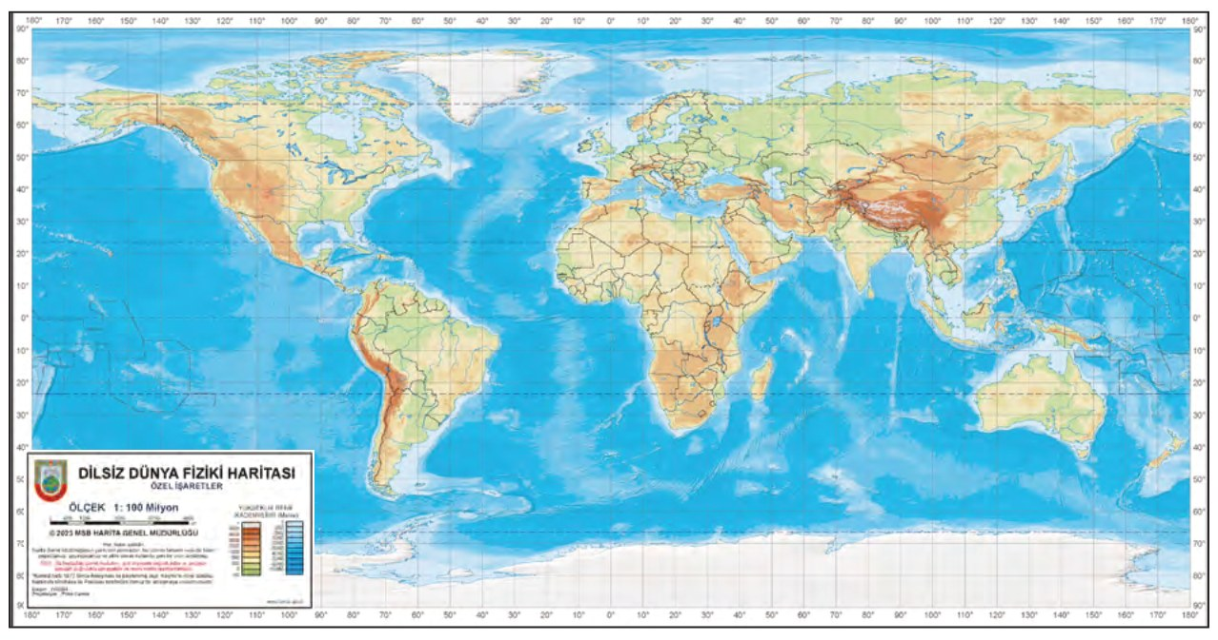
2. Adım: hangi kıtalar ayrılmış?
2. ADIM · İKİLİ
Kıtaların bugünkü konumu dikkate alındığında yaşanan levha hareketlerine bağlı olarak hangi kıtaların birbirinden ayrılmış olduğu söylenebilir?
10. Sınıf Coğrafya · 3. Ünite: Doğal Sistemler ve Süreçler
Kitap s. 55-56
28 / 350
Notes:
AMAÇ: Programın uygulaması: dünya fiziki haritası üzerinde hangi kıtalara ait sınırların birbiriyle uyum gösterdiğini belirlemek (SBAB4.3).
NASIL: Duvar haritasıyla ikili çalışma; kanıt isteyin: 'Hangi kıyılar uyuyor?'
KAYNAK: Kitap s. 55, 2. adım.

Slide 29
2. Adım: hangi kıtalar ayrılmış? — Örnek cevap
CEVAP
Kıtaların bugünkü konumu dikkate alındığında yaşanan levha hareketlerine bağlı olarak hangi kıtaların birbirinden ayrılmış olduğu söylenebilir?
Örnek cevap
• Güney Amerika ile Afrika — arada Atlas Okyanusu açıldı.
• Kuzey Amerika ile Avrupa.
• Afrika, Antarktika, Avustralya ve Hindistan — geçmişte Gondwana'nın parçaları (s. 56 haritaları).
10. Sınıf Coğrafya · 3. Ünite: Doğal Sistemler ve Süreçler
Kitap s. 55-56
29 / 350
Notes:
AMAÇ: Örnek cevap.
BEKLENEN CEVAP: Kıyı şekillerinin uyumu ve s. 56'daki 200, 150, 90 milyon yıl önceki haritalar kanıttır. Gerekçeli başka eşleştirme kabul edilir.
KAYNAK: Kitap s. 49, 55-56.

Slide 30
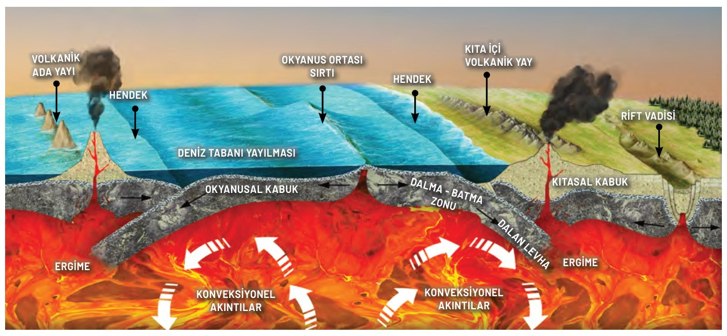
3. Adım: blok diyagramı inceleyelim
3. ADIM
10. Sınıf Coğrafya · 3. Ünite: Doğal Sistemler ve Süreçler
Kitap s. 55
30 / 350
Notes:
AMAÇ: Görseldeki süreçleri ve yer şekillerini soldan sağa okumak.
NASIL: Etiketleri sırayla okutun: volkanik ada yayı, hendek, deniz tabanı yayılması, okyanus ortası sırtı, dalma-batma zonu, kıta içi volkanik yay, rift vadisi; okları (konveksiyonel akıntılar) gösterin.
KAYNAK: Kitap s. 55, 3. adım görseli (etiketler sayfa görüntüsünden).

Slide 31
3. Adım: süreçler ve yer şekilleri
3. ADIM · İKİLİ
1. Kıtasal ve okyanusal kabukta hangi tür levha hareketleri yaşanmaktadır? 2. Görselde levha hareketlerine bağlı olarak oluşan yer şekillerinden hangileri bulunmaktadır? 3. Yakın çevrenizde gözlemlediğiniz yer şekillerinden hangileri tektonik süreçlere bağlı olarak meydana gelmiş olabilir?
10. Sınıf Coğrafya · 3. Ünite: Doğal Sistemler ve Süreçler
Kitap s. 55
31 / 350
Notes:
AMAÇ: Süreç bileşeni b: yer şekilleri ile levha tektoniği ilişkisi.
SÜRE: İkili 3 dk, paylaşım 2 dk.
NASIL: Görseldeki etiketleri soldan sağa okutun; her etiketi bir hareket türüne bağlatın.
KAYNAK: Kitap s. 55, 3. adım (görsel etiketleri sayfa görüntüsünden).

Slide 32
3. Adım: süreçler ve yer şekilleri — Örnek cevap
CEVAP
1. Kıtasal ve okyanusal kabukta hangi tür levha hareketleri yaşanmaktadır? 2. Görselde levha hareketlerine bağlı olarak oluşan yer şekillerinden hangileri bulunmaktadır? 3. Yakın çevrenizde gözlemlediğiniz yer şekillerinden hangileri tektonik süreçlere bağlı olarak meydana gelmiş olabilir?
Örnek cevap
• 1) Okyanusal kabuk: ayrılma (deniz tabanı yayılması) ve dalma-batma · kıtasal kabuk: ayrılma (rift) ve okyanusal levhanın altına dalması.
• 2) Volkanik ada yayı, hendek, okyanus ortası sırtı, kıta içi volkanik yay, rift vadisi.
• 3) Dağlar, fay boyunca uzanan çöküntü ovaları, sıcak su kaynakları — kanıtla; Türkiye'deki örnekler 7. hafta, Harita 3.6.
10. Sınıf Coğrafya · 3. Ünite: Doğal Sistemler ve Süreçler
Kitap s. 55
32 / 350
Notes:
AMAÇ: Örnek cevap.
BEKLENEN CEVAP: 3. soru yakın çevre gözlemine dayanır: öğrenciden yer şeklinin adı ve neden tektonik olduğu (fay, eğim, sıcak su) istenir; yer adı öğretmence doğrulanır, uydurulmaz.
KAYNAK: Kitap s. 51-53, 55, 66.

Slide 33
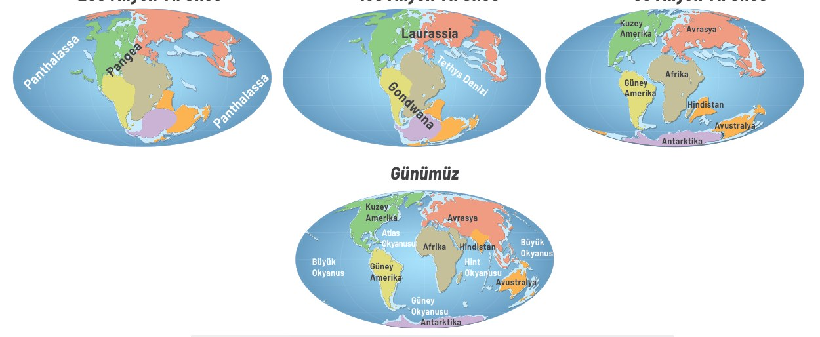
4. Adım: geçmişten bugüne kıtalar
4. ADIM
Hesapla:
Levhalar yılda yaklaşık 10 cm hareket ediyor.
10 milyon yılda kaç km?
Haritadaki 4.000 km ölçeğiyle karşılaştır.
10. Sınıf Coğrafya · 3. Ünite: Doğal Sistemler ve Süreçler
Kitap s. 56
33 / 350
Notes:
AMAÇ: Dört haritada kıtaların 200 milyon yıldaki yolculuğunu izlemek.
NASIL: Sırayla gösterin: Pangea ve Panthalassa (200) → Laurasia ve Gondwana, Tethys Denizi (150) → kıtalar ayrılıyor (90) → günümüz. Sonra hesabı tahtada birlikte yapın.
KAYNAK: Kitap s. 56 haritaları (adlar sayfa görüntüsünden).

Slide 34
4. Adım: 10 milyon yıl sonra Dünya
4. ADIM · ÇİZİM
10 milyon yıl sonra Dünya'nın görünümünde nasıl bir değişim yaşanabileceğini levhaların yılda yaklaşık 10 cm hareket ettiğini dikkate alarak aşağıda verilen boş alana çiziniz. İpucu: 10 cm × 10.000.000 yıl = ? km
10. Sınıf Coğrafya · 3. Ünite: Doğal Sistemler ve Süreçler
Kitap s. 56
34 / 350
Notes:
AMAÇ: Programın uygulaması: levha tektoniği teorisinden yola çıkarak Dünya'nın gelecekteki görünümüyle ilgili öngörüde bulunma ve gerekçelendirme; öngörülerin görsel ifadesi ve paylaşımı (SDB2.1).
SÜRE: Hesap 1 dk, kaba taslak 4 dk, iki paylaşım 2 dk, örnek 1 dk.
NASIL: Dört haritayı sırayla gösterin (200, 150, 90 milyon yıl önce ve günümüz). Hesabı birlikte yapın. Taslakta en az iki değişim ve gerekçesi yazılı olmalı. Temize çekme evde.
KAYNAK: Kitap s. 56, 4. adım; program öğrenme-öğretme uygulamaları (COĞ.10.3.1).

Slide 35
4. Adım: 10 milyon yıl sonra Dünya — Örnek cevap
CEVAP
10 milyon yıl sonra Dünya'nın görünümünde nasıl bir değişim yaşanabileceğini levhaların yılda yaklaşık 10 cm hareket ettiğini dikkate alarak aşağıda verilen boş alana çiziniz. İpucu: 10 cm × 10.000.000 yıl = ? km
Örnek cevap
10 cm × 10.000.000 yıl = 100.000.000 cm ≈ 1.000 km (s. 54 haritasındaki 4.000 km ölçeğinin dörtte biri).
• Atlas Okyanusu genişler; Doğu Afrika Rift Hattı açılıp Kızıldeniz'e benzer dar bir denize dönüşebilir.
• Hint Levhası kuzeye ilerler, Himalayalar yükselir; Afrika kuzeye ilerledikçe Akdeniz daralır.
• Genel görünüm tanınır kalır: Pangea'nın dağılması 200 milyon yıl sürdü.
10. Sınıf Coğrafya · 3. Ünite: Doğal Sistemler ve Süreçler
Kitap s. 56
35 / 350
Notes:
AMAÇ: Kanıta dayalı öngörü örneği (kesin harita YOK).
BEKLENEN CEVAP: Kitap kesin harita vermez; gerekçesi kitaba dayanan farklı çizim kabul edilir. 1.000 km hesabı ve sonuçlar çıkarımdır: Atlas — ayrılan sınır (Harita 3.1); rift ve Kızıldeniz (s. 50-51); Hint Levhası (s. 52-53); Afrika kuzeye (s. 66).
KAYNAK: Kitap s. 50-54, 56, 66.

Slide 36
Etkinlik: değerlendirme
DEĞERLENDİRME
1. Levha tektoniği yaşanmamış olsaydı yer kabuğunda yaşanan süreçlerden hangilerinin gerçekleşmesi beklenemezdi? 2. Karalardaki bu değişim gelecekte iklimi, canlı türlerini ve insan yaşamını nasıl etkileyebilir? Açıklayınız.
10. Sınıf Coğrafya · 3. Ünite: Doğal Sistemler ve Süreçler
Kitap s. 50, 56
36 / 350
Notes:
AMAÇ: Etkinliğin değerlendirmesi; levha tektoniğinin sistemsel etkileri.
SÜRE: 3 dk; iki öğrenciden cevap.
KAYNAK: Kitap s. 56 Değerlendirme.

Slide 37
Etkinlik: değerlendirme — Örnek cevap
CEVAP
1. Levha tektoniği yaşanmamış olsaydı yer kabuğunda yaşanan süreçlerden hangilerinin gerçekleşmesi beklenemezdi? 2. Karalardaki bu değişim gelecekte iklimi, canlı türlerini ve insan yaşamını nasıl etkileyebilir? Açıklayınız.
Örnek cevap
• 1) Kıtaların ayrılıp birleşmesi, orojenez, volkanizma, depremler, deniz tabanı yayılması, okyanus ortası sırtları, hendekler, kayaç döngüsü, jeotermal kaynaklar.
• 2) Kıtaların ve dağların yeri değişince iklim değişir; canlıların yaşam alanı ve dağılışı değişir; kıyılar ve deprem-volkan alanları değişir, yerleşme ve ekonomi etkilenir.
bitki ve hayvanların yeryüzünde dağılışı ile iklim sistemlerini de etkilemektedir
10. Sınıf Coğrafya · 3. Ünite: Doğal Sistemler ve Süreçler
Kitap s. 50, 56
37 / 350
Notes:
AMAÇ: Örnek cevap.
BEKLENEN CEVAP: Gerekçeli farklı cevap kabul edilir.
KAYNAK: Kitap s. 50-53.

Slide 38
Bilgimizi Yoklayalım
YOKLAMA 2
Hint Levhası ile Avrasya Levhası'nın yaklaşıp çarpışması sonucu hangi yer şekli oluşmuştur?
A
Doğu Afrika Rift Vadisi
B
Himalaya Dağları
C
Orta Atlantik Sırtı
D
Hawai Adaları
E
Kızıldeniz
10. Sınıf Coğrafya · 3. Ünite: Doğal Sistemler ve Süreçler
Kitap s. 53
38 / 350
Notes:
AMAÇ: Ara yoklama 2.
KAYNAK: Kitap s. 52-53.

Slide 39
Bilgimizi Yoklayalım — Cevap
YOKLAMA 2
Hint Levhası ile Avrasya Levhası'nın yaklaşıp çarpışması sonucu hangi yer şekli oluşmuştur?
A
Doğu Afrika Rift Vadisi
B
Himalaya Dağları
C
Orta Atlantik Sırtı
D
Hawai Adaları
E
Kızıldeniz
Kitap s. 53, Görsel 3.8: aradaki deniz ortadan kalkar, tortullar kıvrılıp yükselir — Himalaya Dağları (orojenez).
10. Sınıf Coğrafya · 3. Ünite: Doğal Sistemler ve Süreçler
Kitap s. 53
39 / 350
Notes:
AMAÇ: Doğru seçeneği gerekçesiyle göstermek.
SÖYLENEBİLİR: Kitap s. 53, Görsel 3.8: aradaki deniz ortadan kalkar, tortullar kıvrılıp yükselir — Himalaya Dağları (orojenez).

Slide 40
Çıkış Kartı
ÇIKIŞ KARTI
Çıkmadan önce kâğıdına yaz:
Levhaları hareket ettiren güç nedir?
1
Levhaların üç hareket türünü birer örnekle yaz.
2
Wegener'in kıtaların kayması kuramının temel kanıtı neydi?
3
10. Sınıf Coğrafya · 3. Ünite: Doğal Sistemler ve Süreçler
Kitap s. 49-53
40 / 350
Notes:
AMAÇ: Haftanın öğrenmesi.
SÜRE: 2 dk.
BEKLENEN CEVAP: 1) Mantodaki konveksiyonel akıntılar. 2) Ayrılma — Doğu Afrika Rift Hattı; yanal kayma — Kuzey Amerika'nın batısı; yaklaşma — Hint ve Avrasya (Himalayalar). 3) Uzak kıtaların sınırlarının yapboz gibi benzemesi.
KAYNAK: Kitap s. 49-53.

Slide 41
Bu hafta evde
BU HAFTA EVDE
• Çalışma kâğıdı Bölüm 1'in 1-3. maddelerini çöz.
• 4. adım çizimini kitaptaki boş alana temize çek; iki değişimi ve gerekçesini yaz.
• 7. haftaya hazırlık: s. 56-57 'Levha Hareketleri ve Yer Şekilleri' bölümünü oku.
10. Sınıf Coğrafya · 3. Ünite: Doğal Sistemler ve Süreçler
Kitap s. 56-57
41 / 350
Notes:
AMAÇ: Ev çalışması.
NASIL: 7. hafta kısa haftadır: dersi çarşamba ya da perşembe olan şubelerde 7. haftanın dersi 8. haftaya kayar; bu ev çalışmasını eksiksiz verin.
KAYNAK: Ders planı, 6. hafta.

Slide 42
Kaynaklar ve Haklar
KAYNAKÇA
Ders kitabı. Coğrafya 10. Sınıf Ders Kitabı (Ortaöğretim), 2026-2027 baskısı. Yazarlar: Alper Soyatlar, Bülent Akça, Mehmet Ekici, Yıldıray Türkmen. Millî Eğitim Bakanlığı Yayınları No 10141 · Ders Kitapları Dizisi No 2174 · ISBN 978-975-11-8921-9. Slaytlardaki “Kitap s. …” etiketleri bu baskının sayfalarıdır.
Öğretim programı ve etkinlikler. Coğrafya dersi öğretim programı (2026 nüshası): Talim ve Terbiye Kurulunun 23.05.2024 tarihli ve 20 sayılı kararıyla kabul edilen, 13.05.2026 tarihli ve 53 sayılı kararıyla güncellenen program.
Haklar ve lisans. Ders kitabından alınan metin, soru ve görsellerin hakları Millî Eğitim Bakanlığına aittir; eğitim ve öğretim amacıyla, kaynak gösterilerek alıntılanmıştır (5846 sayılı Fikir ve Sanat Eserleri Kanunu md. 34). Sunumun tasarımı, ders akışı, etkinlik kurgusu, örnek cevaplar ve öğretmen notları okulapp.org'un özgün katkısıdır; yalnız bu katkılar CC BY 4.0 lisansıyla paylaşılır. Resmî bir Bakanlık materyali değildir.
10. Sınıf Coğrafya · 3. Ünite: Doğal Sistemler ve Süreçler
okulapp.org/cografya · sürüm 2026.10
Notes:
AMAÇ: Kaynak gösterimi — 5846 sayılı Kanun md. 34 eğitim amaçlı seçme ve toplama eserlerde eserin ve eser sahibinin adının belirtilmesini ister. Derste gösterilmesi gerekmez; dosyayı paylaşırken bu slaytı silmeyin.

